Slide 1

第5章 分类：人工神经网络
· 人工神经网络 vs 生物神经网络
· 感知器原理与算法实现
· 神经网络原理与算法实现
· 神经网络拓扑结构 vs 深度学习框架

Slide 2
 学习目标
了解 人工神经网络与生物神经网络关系
熟悉 感知器原理、神经网络原理
1
2
了解
熟悉
掌握
了解
掌握 感知器、神经网络使用
了解 深度学习框架
3
4

Slide 3

目录页
01 人工神经网络 vs 生物神经网络
02 感知器原理与算法实现
03 神经网络原理与算法实现
04 神经网络拓扑结构 vs 深度学习框架

Slide 4
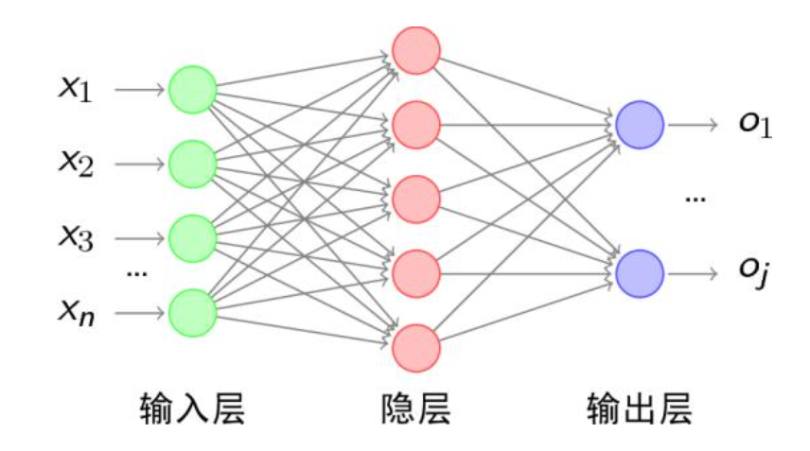
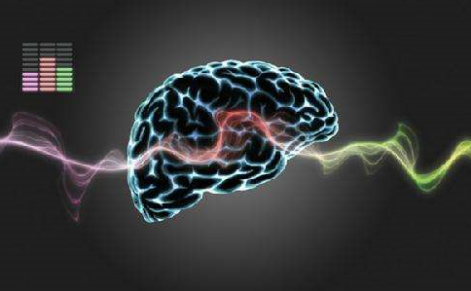
人工神经网络 课程导入
广义定义：人工神经网络（ Artificial Neural Networks， 简写为ANN）也简称为神经网络或称作连接模型，是对人脑或自然神经网络若干基本特性的抽象和模拟，以大量的具有相同结构的简单单元的连接，来模拟人类大脑的结构和思维方式的一种可实现的物理系统，可通过计算机程序来模拟实现。
采用物理可实现的系统来模拟生物神经网络的
信息输入，模式加工，动作输出的过程和功能的系统

Slide 5
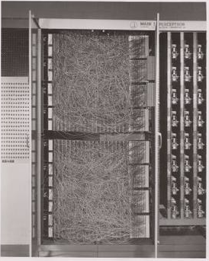
人工神经网络 课程导入

Slide 6


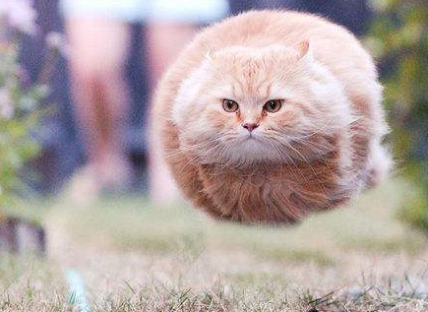


人工神经网络 vs 视觉神经网络
视觉神经系统
猫咪
尖耳朵
毛茸茸
圆眼睛
Cat
× Dog
人工神经网络

Slide 7
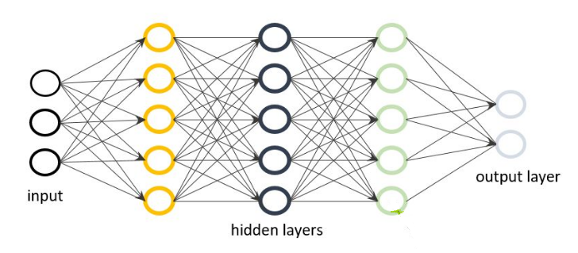
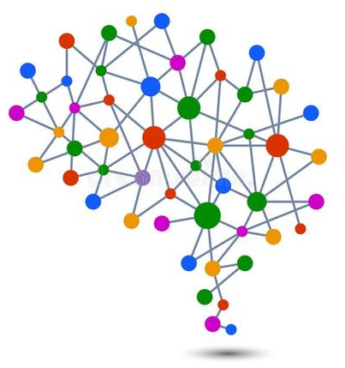
人工神经网络 vs 视觉神经网络
生物神经系统
人工神经网络
输入层：输入层是直接接受信息的神经层；
输出层：生成输出变量的节点层；
隐藏层：输入和输出层之间的节点层，可能存在一个或多个。

Slide 8



人工神经网络
Cat
× Dog
① 前向传播
训练学习
② 反向误差传递
③ 测试输入
模拟/测试

Slide 9
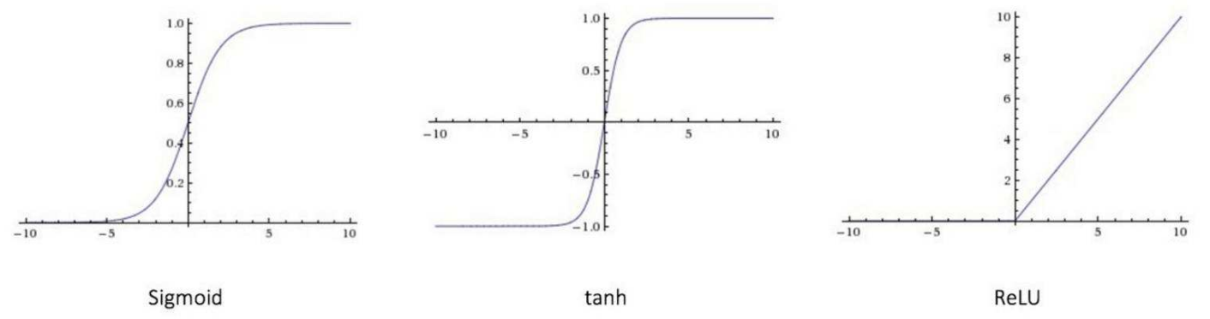
人工神经网络
激活函数
神经网络通过激活（刺激）函数，将计算机认为有价值的信息传递下去，通过输出结果与期望值对比，不断地调整所有神经元的参数，使输出结果越趋近于正确解。

Slide 10
需要解决的问题？
问题1：神经元模型是什么样的？
④
问题2：激活函数具体形式，作用？
①
③
人工神经网络
问题3：网架结构形式是否单一或其他形式？
问题4：训练学习规则和方法？
②
激活函数

Slide 11
过渡页
01 人工神经网络 vs 生物神经网络
02 感知器原理与算法实现
03 神经网络原理与算法实现
04 神经网络拓扑结构 vs 深度学习框架

Slide 12
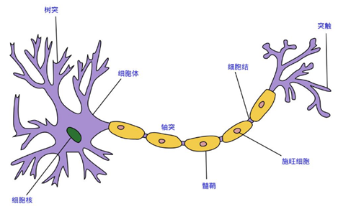
生物神经元模型
典型的生物神经元模型
细胞体：是神经元的主体，由细胞核、细胞质和细胞膜三部分构成。
树突：是从细胞体向外延伸的许多突起的神经纤维，这些突起称为树突。神经元靠树突接受来自其他神经元的输入信号，相当于细胞体的输入端。
轴突：也称神经纤维，是由细胞体伸出的最长的一条突起称为轴突，它用于传出细胞体产生的输出电化学信号。轴突相当于细胞的输出电缆，用于传出神经冲动、兴奋或抑制信号。
突触：是神经元之间通过一个神经元的轴突末梢和其他神经元的细胞体或树突进行通信连接，这种连接相当于神经元之间的输入输出接口，其接口称为突触。

Slide 13
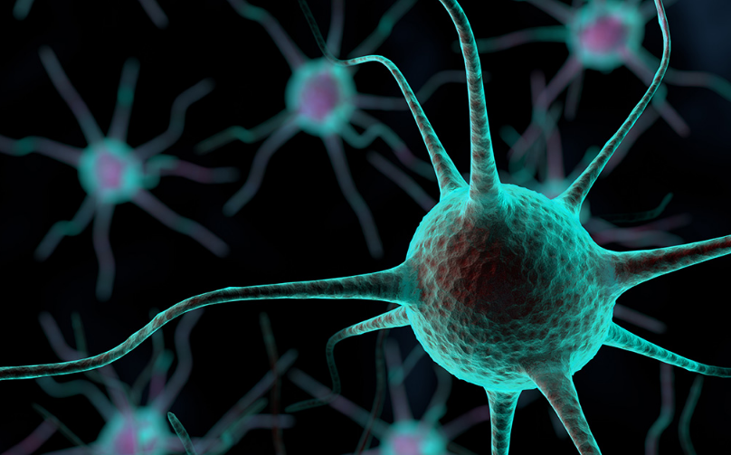
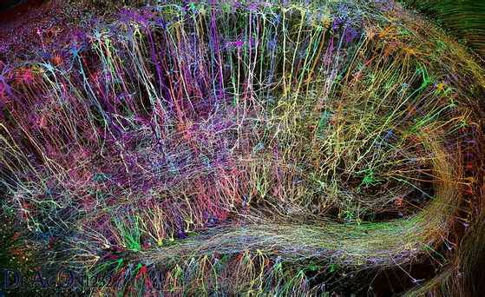
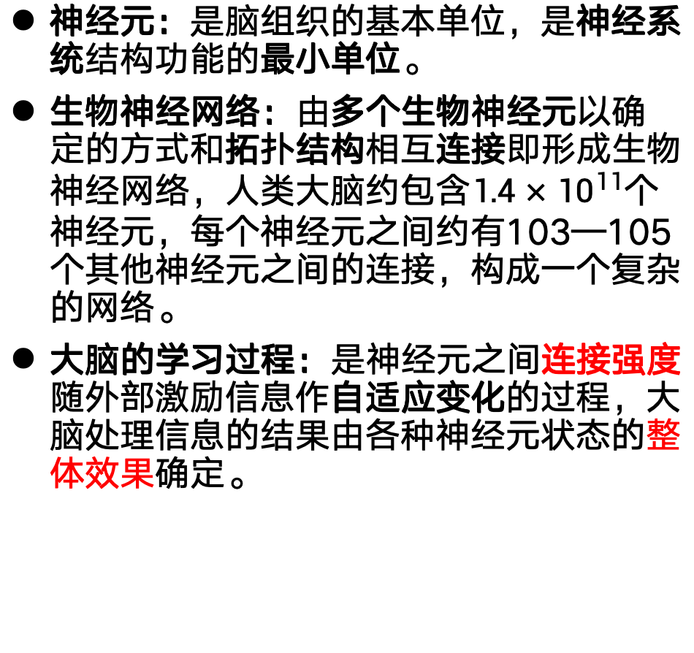
生物神经元模型
神经元：是脑组织的基本单位，是神经系统结构功能的最小单位。
生物神经网络：由多个生物神经元以确定的方式和拓扑结构相互连接即形成生物神经网络，人类大脑约包含$1.4×{10}^{11}$个神经元，每个神经元之间约有103—105个其他神经元之间的连接，构成一个复杂的网络。
大脑的学习过程：是神经元之间连接强度随外部激励信息作自适应变化的过程，大脑处理信息的结果由各种神经元状态的整体效果确定。
连接组合

Slide 14
过渡页
01 人工神经网络 vs 生物神经网络
02 感知器原理与算法实现
03 神经网络原理与算法实现
04 神经网络拓扑结构 vs 深度学习框架

Slide 15
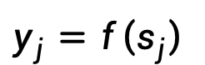
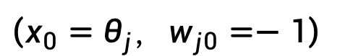
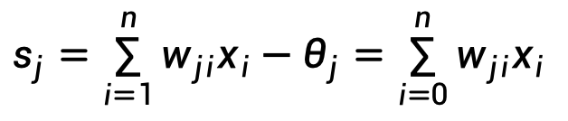
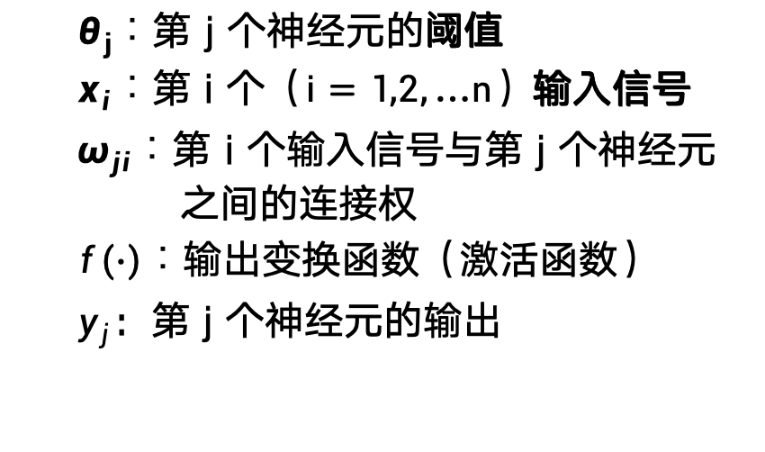
人工神经元模型（感知器）
θ_{j}
人工神经元模型
-1
$θ_{j}：$第 j 个神经元的阈值
$x_{i}：$第 i 个（$i=1,2,…n$）输入信号
$ω_{ji}：$第 i 个输入信号与第 j 个神经元
之间的连接权
$f\left(·\right)：$输出变换函数（激活函数）
$y_{j}$：第 j 个神经元的输出
x₁
w_{j1}
·
·
·
y_{j}
Σ
f(⋅)
w_{jn}
x_{n}
第 j 个人工神经元模型的输入输出关系为：
$$s_{j}=\sum_{i=1}^{n}{w_{ji}x_{i}}−θ_{j}=\sum_{i=0}^{n}{w_{ji}x_{i}}$$
$$\left(x_{0}=θ_{j}，w_{j0}=−1\right)$$
$$y_{j}=f\left(s_{j}\right)$$

Slide 16
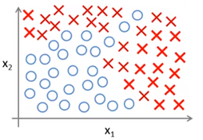
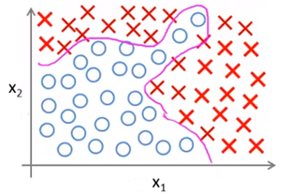
激活函数
激活函数
激活函数（Activation Function）：(亦称作用、传递、特性、活化、转移、刺激函数)，实现神经元的输入和输出之间非线性化，因线性模型的表达能力不够，故加入非线性因素增强模型的表达能力。
例：如经典的分类问题，若采用线性模型进行拟合无法得到一个满意的结果，所以选择更复杂的非线性化模型，得到了复杂的分类线

Slide 17
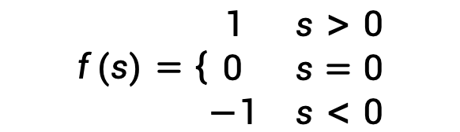
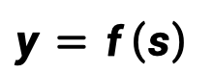
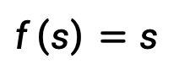
激活函数
典型的激活函数
（1）比例函数：
（2）符号函数：
$$y=f\left(s\right)$$
$$y=f\left(s\right)$$
1
0
s
0
s
－1
$$f(s)=\left\{\begin{matrix}1 & s>0 \\ 0 & s=0 \\ −1 & s<0\end{matrix}\right.$$
$$f\left(s\right)=s$$

Slide 18
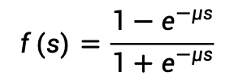
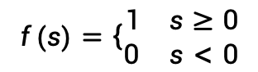
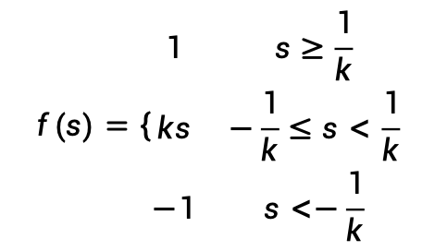
激活函数
典型的激活函数
（3）饱和函数：
（4）阶跃函数：
（5）双曲函数：
$$y=f\left(s\right)$$
1
$$y=f\left(s\right)$$
$$y=f\left(s\right)$$
1
1
0
s
0
s
0
s
－1
－1
$$f(s)=\left\{\begin{matrix}1 & s≥\frac{1}{k} \\ ks & −\frac{1}{k}≤s<\frac{1}{k} \\ −1 & s<−\frac{1}{k}\end{matrix}\right.$$
$$f(s)=\left\{\begin{matrix}1 & s≥0 \\ 0 & s<0\end{matrix}\right.$$
$$f(s)=\frac{1−e^{−μs}}{1+e^{−μs}}$$

Slide 19
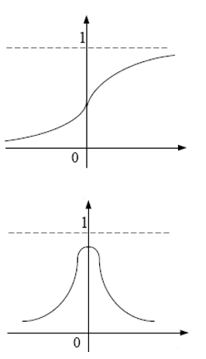
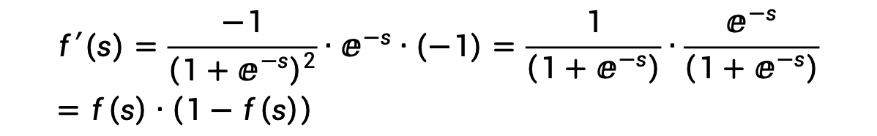
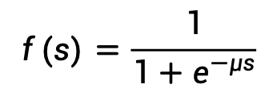
激活函数
典型的激活函数
（6）Sigmoid函数：
Sigmoid函数的输出曲线两端平坦，中间部分变化剧烈。
令u=1,Sigmoid函数的一阶导数：
$$f(s)=\frac{1}{1+e^{−μs}}$$
$$f′\left(s\right)=\frac{−1}{{\left(1+ⅇ^{−s}\right)}^{2}}∙ⅇ^{−s}∙（−1）=\frac{1}{\left(1+ⅇ^{−s}\right)}∙\frac{ⅇ^{−s}}{\left(1+ⅇ^{−s}\right)}=f\left(s\right)∙（1−f\left(s\right)）$$
注：双曲函数和Sigmoid函数也称为S形函数，它们具有平滑和渐近性，并保持单调性，相对于其它类函数，Sigmoid函数最为常用。

Slide 20
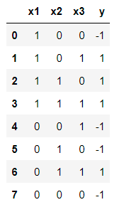
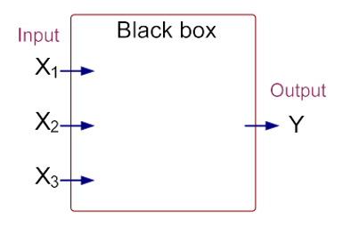
案例

Slide 21
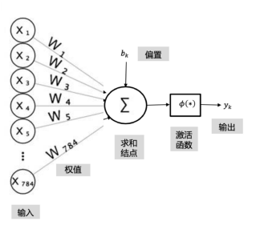
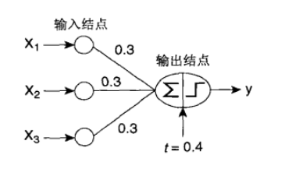
案例

Slide 22
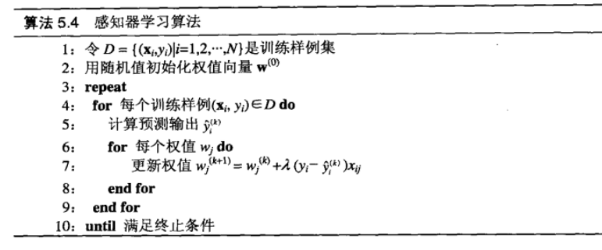
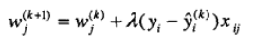
感知器学习算法
学习阶段主要计算是第7步的权值更新公式：

Slide 23
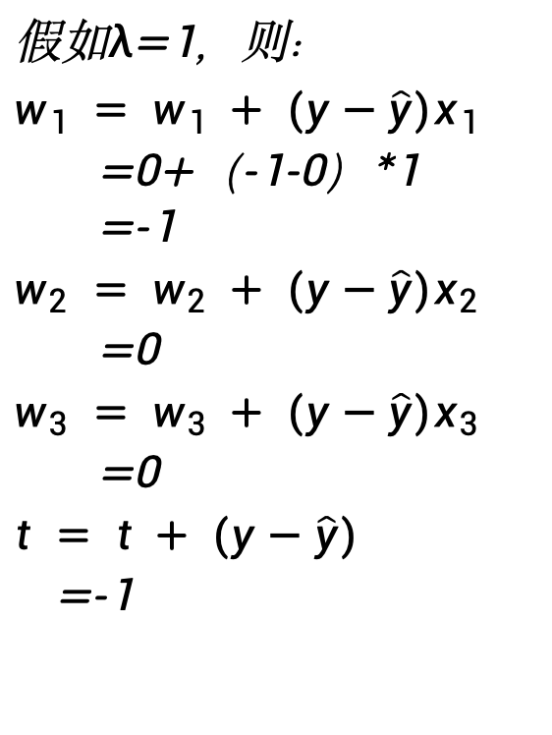
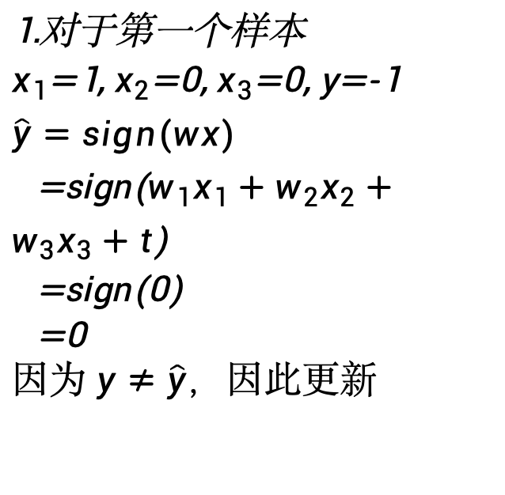
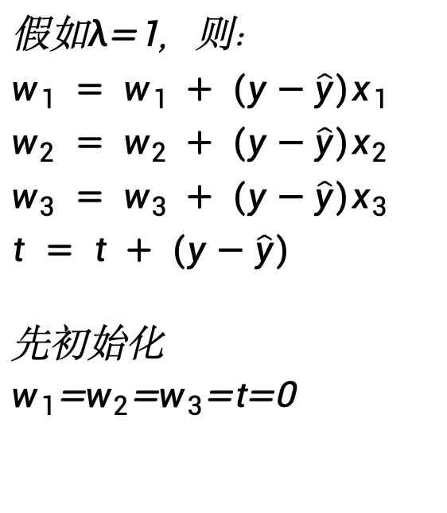
感知器学习算法
假如$λ$=1，则：
$$w_{1} = w_{1} + (y−\hat{y})x_{1}$$
$$w_{2} = w_{2} + (y−\hat{y})x_{2}$$
$$w_{3} = w_{3} + (y−\hat{y})x_{3}$$
$$t = t + (y−\hat{y})$$
先初始化$w_{1}$=$w_{2}$=$w_{3}$=t=0
1.对于第一个样本$x_{1}$=1,${ x}_{2}$=0,${ x}_{3}$=0, y=-1
$$\hat{y}=sign(wx)$$
=sign($w_{1}x_{1}+w_{2}x_{2}+w_{3}x_{3}+t$)
=sign(0)
=0
$因为 y≠\hat{y}$，因此更新
假如$λ$=1，则：
$$w_{1} = w_{1} + (y−\hat{y})x_{1}$$
=0+（-1-0）*1
=-1
$$w_{2} = w_{2} + (y−\hat{y})x_{2}$$
=0
$$w_{3} = w_{3} + (y−\hat{y})x_{3}$$
=0
$$t = t + (y−\hat{y})$$
=-1

Slide 24
感知器 调用
调用sklearn.linear_model库下的Perceptron
导入库：
from sklearn.linear_model import Perceptron
θ_{j}
-1
model = Perceptron()
model.fit(X_train,y_train)
x₁
w_{j1}
模型训练：
·
·
·
y_{j}
Σ
f(⋅)
w_{jn}
x_{n}
预测：
results=model.predict([X_test[i,:]])

Slide 25
过渡页
01 人工神经网络 vs 生物神经网络
02 感知器原理与算法实现
03 神经网络原理与算法实现
04 神经网络拓扑结构 vs 深度学习框架

Slide 26
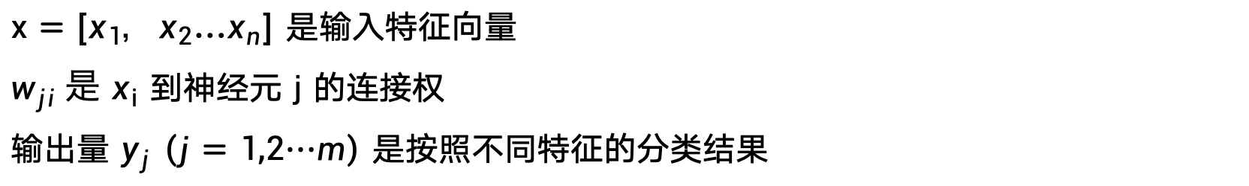
单层感知器网络
y₁
y₂
y_{m}
θ₁
θ₂
· · ·
θ_{m}
w_{1n}
w_{m1}
w₁₁
w_{mn}
w₁₂
x₁
x₂
x_{n}
$x=[x_{1}，x_{2}…x_{n}]$ 是输入特征向量
$w_{ji} 是$ $x_{i}$ 到神经元 $j$ 的连接权
输出量 $y_{j}$ $\left(j=1,2⋯m\right)$ 是按照不同特征的分类结果

Slide 27
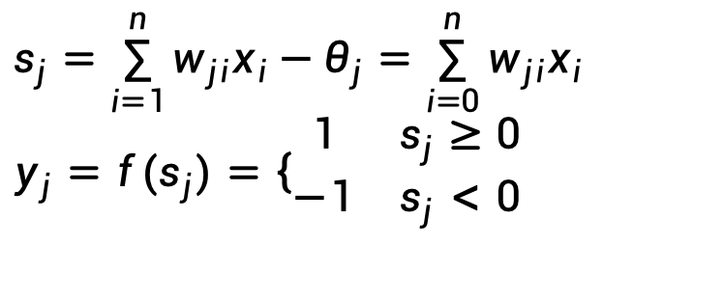
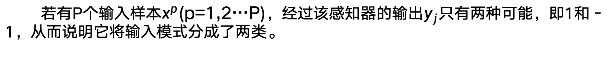
单层感知器网络
若有P个输入样本$x^{p}$(p=1,2…P)，经过该感知器的输出$y_{j}$只有两种可能，即1和－1，从而说明它将输入模式分成了两类。
x₂
$$s_{j}=\sum_{i=1}^{n}{w_{ji}x_{i}}−θ_{j}=\sum_{i=0}^{n}{w_{ji}x_{i}} \\ y_{j}=f(s_{j})=\left\{\begin{matrix}1 & s_{j}≥0 \\ −1 & s_{j}<0\end{matrix}\right.$$
×
×
×
×
x₁
×
×
×
×

Slide 28
单层感知器网络
x₂
×
1
-1
1
x₁
-1
×
如图所示的异或关系，显然它是线性不可分的，单层感知器不可能将其正确分类。
历史上，Minsky正是利用这个典型例子指出了感知器的致命弱点，从而导致了70年代神经元网络的研究低潮。

Slide 29
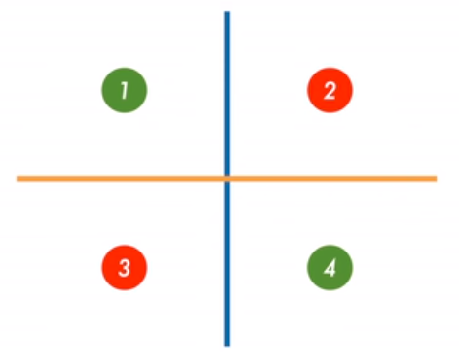
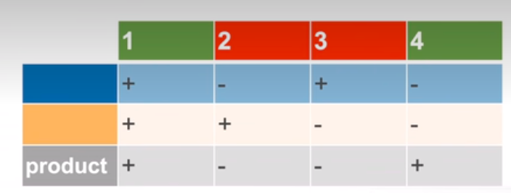
如何解决异或问题

Slide 30
神经网络（BP网络为例）

Slide 31
神经网络

Slide 32
神经网络
发展：最早由Rosenblatt提出的感知器模型为单层感知器，仅由输入层和输出层构成。后来由于单层感知器模型在非线性不可分问题方面的局限性，人们又提出了多层感知器模型，在原有的输入层和输出层之间增加了隐含层；
特点：前向网络结构是分层的，信息只能从前一层单元传递到相应的后一层单元。前层单元与后层所有单元相连接；
激函：激活函数可以是线性阈值的；
现状：是应用最广泛的一种人工神经网络模型，其中BP学习方法应用最多；
应用：主要用于模式分类，也可用在基于模式分类的学习控制和多模态控制中。

Slide 33
多层感知器网络
只包含一个隐含层

Slide 34
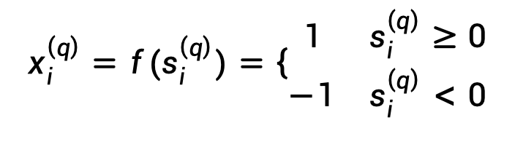
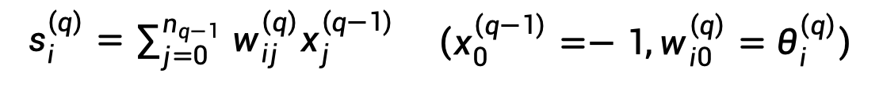
多层感知器网络
多层感知器网络的输入输出变换关系为：
$$s_{i}^{\left(q\right)}=\sum_{j=0}^{{n_{q−1}}_{ }}{w_{ij}^{\left(q\right)}x_{j}^{\left(q−1\right)}}\begin{matrix} & \left(x_{0}^{\left(q−1\right)}=−1,w_{i0}^{\left(q\right)}=θ_{i}^{\left(q\right)}\right)\end{matrix}$$
$$x_{i}^{\left(q\right)}=f(s_{i}^{\left(q\right)})=\left\{\begin{matrix}1 & s_{i}^{\left(q\right)}≥0 \\ −1 & s_{i}^{\left(q\right)}<0\end{matrix}\right.$$
$$i=1,2,⋯,n_{q},j=1,2,⋯n_{q−1},q=1,2$$

Slide 35
多层感知器网络
Cat
× Dog
× Lion
① 前向传播
训练学习
② 反向误差传递

Slide 36

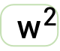
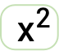
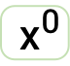
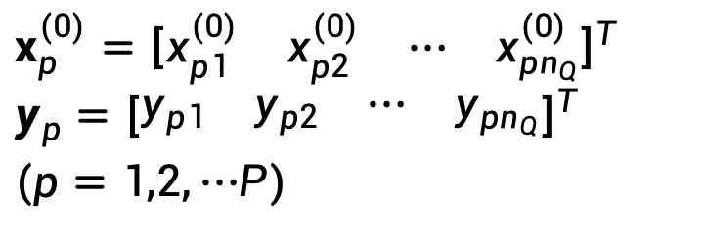
$$w^{1}$$
$$w^{2}$$
$$x^{2}$$
$$x^{0}$$
BP神经网络
数据集
设给定P组输入输出样本：
$$x_{p}^{(0)}={\left[\begin{matrix}x_{p1}^{(0)} & x_{p2}^{(0)} & ⋯ & x_{pn_{Q}}^{(0)}\end{matrix}\right]}^{T} \\ y_{p}={\left[\begin{matrix}y_{p1} & y_{p2} & ⋯ & y_{pn_{Q}}\end{matrix}\right]}^{T} \\ (p=1,2,⋯P)$$

Slide 37
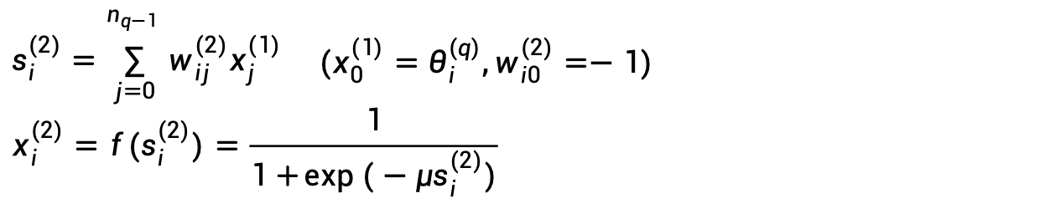
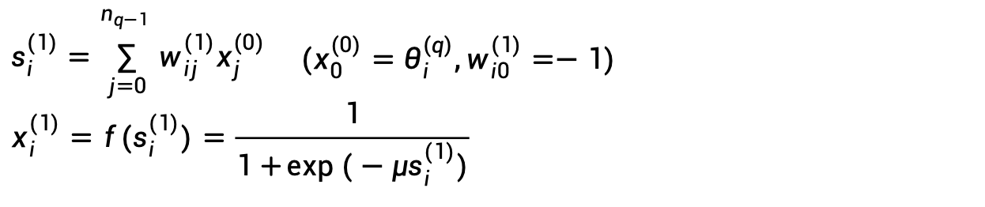
$$w^{1}$$
$$w^{2}$$
$$x^{2}$$
$$x^{0}$$
多层感知器网络
前向传播
隐含层输出
输出层输出
$$s_{i}^{(1)}=\sum_{j=0}^{{n_{q−1}}_{ }}{w_{ij}^{(1)}x_{j}^{(0)}}\begin{matrix} & (x_{0}^{(0)}=θ_{i}^{(q)},w_{i0}^{(1)}=−1)\end{matrix} \\ x_{i}^{(1)}=f(s_{i}^{(1)})=\frac{1}{1+\exp{(}−μs_{i}^{(1)})}$$
$$s_{i}^{(2)}=\sum_{j=0}^{{n_{q−1}}_{ }}{w_{ij}^{(2)}x_{j}^{(1)}}\begin{matrix} & (x_{0}^{(1)}=θ_{i}^{(q)},w_{i0}^{(2)}=−1)\end{matrix} \\ x_{i}^{(2)}=f(s_{i}^{(2)})=\frac{1}{1+\exp{(}−μs_{i}^{(2)})}$$

Slide 38
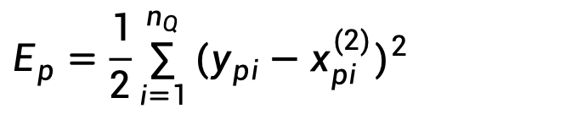
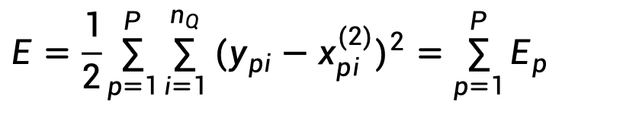
$$w^{1}$$
$$w^{2}$$
$$x^{2}$$
$$x^{0}$$
多层感知器网络
2.1 代价函数
设取拟合误差的代价函数为：
调整连接权系数以使代价函数E最小属于优化问题。
优化计算的方法很多，比较典型的是采用一阶梯度法，即最速下降法。
一阶梯度法寻优的关键是计算优化目标函数(即本问题中的误差代价函数)E对寻优参数的一阶导数。
$$E=\frac{1}{2}\sum_{p=1}^{P}{\sum_{i=1}^{n_{Q}}{(y_{pi}−x_{pi}^{(2)})^{2}}}=\sum_{p=1}^{P}{E_{p}}$$
$$E_{p}=\frac{1}{2}\sum_{i=1}^{n_{Q}}{(y_{pi}−x_{pi}^{(2)})^{2}}$$

Slide 39








$$w^{1}$$
$$w^{2}$$
$$x^{2}$$
$$x^{0}$$
多层感知器网络
2.2 优化目标函数（一）
E对寻优参数的一阶导数为：
对于第2层有：
$$s_{i}^{(2)}=\sum_{j=0}^{{n_{q−1}}_{ }}{w_{ij}^{(2)}x_{j}^{(1)}}$$
$$x_{i}^{(2)}=f(s_{i}^{(2)})=\frac{1}{1+\exp{(}−μs_{i}^{(2)})}$$
$$\frac{∂E}{∂w_{ij}^{(q)}},(q=2,1)$$
$$\frac{∂E}{∂w_{ij}^{(q)}}=\sum_{p=1}^{P}{\frac{∂E_{p}}{∂w_{ij}^{(q)}}}$$
$$E_{p}=\frac{1}{2}\sum_{i=1}^{n_{Q}}{(y_{pi}−x_{pi}^{(2)})^{2}}$$
$$\frac{∂E_{p}}{∂w_{ij}^{(2)}}=\frac{∂E_{p}}{∂x_{pi}^{(2)}}\frac{∂x_{pi}^{(2)}}{∂s_{pi}^{(2)}}\frac{∂s_{pi}^{(2)}}{∂w_{ij}^{(2)}}$$
$$=−(y_{pi}−x_{pi}^{(2)})f′(s_{pi}^{(2)})x_{pj}^{(1)}$$
$$=−δ_{pi}^{(2)}x_{pj}^{(1)}$$
$$δ_{pi}^{(2)}=−\frac{∂E_{p}}{∂s_{pi}^{(2)}}=(y_{pi}−x_{pi}^{(2)})f′(s_{pi}^{(2)})$$

Slide 40





$$w^{1}$$
$$w^{2}$$
$$x^{2}$$
$$x^{0}$$
多层感知器网络
2.2 优化目标函数（二）
对于第1层有：
$$E_{p}=\frac{1}{2}\sum_{i=1}^{n_{Q}}{(y_{pi}−x_{pi}^{(2)})^{2}}=\frac{1}{2}\sum_{i=1}^{n_{Q}}{(y_{pi}−f(\sum_{j=0}^{{n_{q−1}}_{ }}{w_{ij}^{(2)}x_{j}^{(1)}}))^{2}}$$
=$\frac{1}{2}\sum_{i=1}^{n_{Q}}{(y_{pi}−f(\sum_{j=0}^{{n_{q−1}}_{ }}{w_{ij}^{(2)}}f(\sum_{j=0}^{{n_{q−1}}_{ }}{w_{ij}^{(1)}}x_{j}^{(0)})))^{2}}$
$$\frac{∂E_{p}}{∂w_{ij}^{(1)}}=\frac{∂E_{p}}{∂x_{pi}^{(1)}}\frac{∂x_{pi}^{(1)}}{∂s_{pi}^{(1)}}\frac{∂s_{pi}^{(1)}}{∂w_{ij}^{(1)}}$$
$$=(\sum_{k=1}^{n_{Q}}{−δ_{pk}^{(2)}w_{ki}^{(2)}})f′(s_{pi}^{(1)})x_{pj}^{(0)}$$
$$=−δ_{pi}^{(1)}x_{pj}^{(0)}$$
$$δ_{pi}^{(1)}=−\frac{∂E_{p}}{∂s_{pi}^{(1)}}=(\sum_{k=1}^{n_{Q}}{δ_{pk}^{(2)}w_{ki}^{(2)}})f′(s_{pi}^{(1)})$$
$$=(\sum_{k=1}^{n_{Q}}{(y_{pi}−x_{pi}^{(2)})f′(s_{pk}^{(2)})w_{ki}^{(2)}})f′(s_{pi}^{(1)})$$
其中

Slide 41

$$w^{1}$$
$$w^{2}$$
$$x^{2}$$
$$x^{0}$$
多层感知器网络
3 反向误差传递
连接权更新公式（α为学习率）
$$D_{ij}^{(q)}=\sum_{p=1}^{P}{δ_{pi}^{(q)}x_{pj}^{(q−1)}}$$
$$w_{ij}^{(q)}(k+1)=w_{ij}^{(q)}(k)+αD_{ij}^{(q)}(k),α>0$$

Slide 42

案例
已知：一个BP神经网络如图所示。设学习率 $l$ 为 0.9 ，当前的训练样本为x={1,0,1}，Sigmoid函数常数为1，而且预期分类标号为1，同时，下表给出了当前该网络的各个连接权值和神经元偏置的初值。
求：该网络在当前训练样本下的训练过程 ？
w₁₄ | w₁₅ | w₂₄ | w₂₅ | w₃₄ | w₃₅ | w₄₆ | w₅₆
0.2 | -0.3 | 0.4 | 0.1 | -0.5 | 0.2 | -0.3 | -0.2
θ4 | θ5 | θ6
-0.4 | 0.2 | 0.1

Slide 43
案例
w₁₄ | w₁₅ | w₂₄ | w₂₅ | w₃₄ | w₃₅ | w₄₆ | w₅₆ | θ4 | θ5 | θ6
0.2 | -0.3 | 0.4 | 0.1 | -0.5 | 0.2 | -0.3 | -0.2 | -0.4 | 0.2 | 0.1
x={1,0,1}，学习率L=0.9，期望为1

Slide 44


案例
w₁₄ | w₁₅ | w₂₄ | w₂₅ | w₃₄ | w₃₅ | w₄₆ | w₅₆ | O4 | O5 | O6
0.2 | -0.3 | 0.4 | 0.1 | -0.5 | 0.2 | -0.3 | -0.2 | 0.332 | 0.525 | 0.474
x={1,0,1}，学习率L=0.9，期望为1
$$δ_{pi}^{(Q)}=(d_{pi}−x_{pi}^{(Q)})μx_{pi}^{(Q)}(1−x_{pi}^{(Q)})$$
$$δ_{pi}^{(q)}=(\sum_{k=1}^{n_{q+1}}{δ_{pk}^{(q+1)}w_{ki}^{(q+1)}})μx_{pi}^{(q)}(1−x_{pi}^{(q)})$$

Slide 45
案例
$$w_{ij}^{(q)}(k+1)=w_{ij}^{(q)}(k)+αD_{ij}^{(q)}(k),α>0$$

Slide 46
BP神经网络
包含多个隐含层

Slide 47


BP神经网络
多层感知器网络的输入输出变换关系为：
$$s_{i}^{\left(q\right)}=\sum_{j=0}^{{n_{q−1}}_{ }}{w_{ij}^{\left(q\right)}x_{j}^{\left(q−1\right)}}\begin{matrix} & \left(x_{0}^{\left(q−1\right)}=θ_{i}^{\left(q\right)},w_{i0}^{\left(q\right)}=−1\right)\end{matrix}$$
$$x_{i}^{\left(q\right)}=f(s_{i}^{\left(q\right)})=\left\{\begin{matrix}1 & s_{i}^{\left(q\right)}≥0 \\ −1 & s_{i}^{\left(q\right)}<0\end{matrix}\right.$$
$$i=1,2,⋯,n_{q},j=1,2,⋯n_{q−1},q=1,2,⋯Q$$
每一层相当于一个单层感知器网络，如对于第q层，它形成一个$n_{q}−1$维的超平面，它对于该层的输入模式进行线性分类。由于多层的组合，最终可实现对输入模式的较复杂的分类。

Slide 48



BP神经网络
单层感知器模型中神经元的变换函数采用的是符号函数，因此输出的是二值量。它主要用于模式分类。
多层前馈网具有相同的结构，只是神经元的变换函数采用S型函数，因此输出量是0到1之间的连续量，它可实现从输入到输出的任意的非线性映射。由于连接权的调整采用的是反向传播(Back Propagation)的学习算法，因此该网络也称为BP网络。
在多层前馈网络中，第q层(q=0,1…Q)的神经元个数为$n_{q}$输入到第q层的第i个神经元的连接权系统为 ：
则有：
$$w_{ij}^{(q)}(i=1,2,⋯n_{q};j=1,2,⋯n_{q−1})$$
$$s_{i}^{(q)}=\sum_{j=0}^{{n_{q−1}}_{ }}{w_{ij}^{(q)}x_{j}^{(q−1)}}\begin{matrix} & (x_{0}^{(q−1)}=θ_{i}^{(q)},w_{i0}^{(q)}=−1)\end{matrix} \\ x_{i}^{(q)}=f(s_{i}^{(q)})=\frac{1}{1+\exp{(}−μs_{i}^{(q)})}$$

Slide 49

BP神经网络
1 设计要求
设给定P组输入输出样本：
利用该样本集首先对BP网络进行训练，也即对网络的连接权系数进行学习和调整，以使该网络实现给定的输入输出映射关系。
$$x_{p}^{(0)}={\left[\begin{matrix}x_{p1}^{(0)} & x_{p2}^{(0)} & ⋯ & x_{pn_{Q}}^{(0)}\end{matrix}\right]}^{T} \\ d_{p}={\left[\begin{matrix}d_{p1} & d_{p2} & ⋯ & d_{pn_{Q}}\end{matrix}\right]}^{T} \\ (p=1,2,⋯P)$$

Slide 50


BP神经网络
2 代价函数
设取拟合误差的代价函数为：
调整连接权系数以使代价函数E最小属于优化问题。
优化计算的方法很多，比较典型的是采用一阶梯度法，即最速下降法。
一阶梯度法寻优的关键是计算优化目标函数(即本问题中的误差代价函数)E对寻优参数的一阶导数。
$$E=\frac{1}{2}\sum_{p=1}^{P}{\sum_{i=1}^{n_{Q}}{(d_{pi}−x_{pi}^{(Q)})^{2}}}=\sum_{p=1}^{P}{E_{p}}$$
$$E_{p}=\frac{1}{2}\sum_{i=1}^{n_{Q}}{(d_{pi}−x_{pi}^{(Q)})^{2}}$$

Slide 51





BP神经网络
3 优化目标函数（一）
E对寻优参数的一阶导数为：
对于第Q层有：
$$\frac{∂E}{∂w_{ij}^{(q)}},(q=Q,Q−1,⋯1)$$
$$\frac{∂E}{∂w_{ij}^{(q)}}=\sum_{p=1}^{P}{\frac{∂E_{p}}{∂w_{ij}^{(q)}}}$$
$$\frac{∂E_{p}}{∂w_{ij}^{(Q)}}=\frac{∂E_{p}}{∂x_{pi}^{(Q)}}\frac{∂x_{pi}^{(Q)}}{∂s_{pi}^{(Q)}}\frac{∂s_{pi}^{(Q)}}{∂w_{ij}^{(Q)}}$$
$$=−(d_{pi}−x_{pi}^{(Q)})f′(s_{pi}^{(Q)})x_{pj}^{(Q−1)}$$
$$=−δ_{pi}^{(Q)}x_{pj}^{(Q−1)}$$
$$δ_{pi}^{(Q)}=−\frac{∂E_{p}}{∂s_{pi}^{(Q)}}=(d_{pi}−x_{pi}^{(Q)})f′(s_{pi}^{(Q)})$$

Slide 52




BP神经网络
3 优化目标函数（二）
对于第Q-1层有：
$$\frac{∂E_{p}}{∂w_{ij}^{(Q−1)}}=\frac{∂E_{p}}{∂x_{pi}^{(Q−1)}}\frac{∂x_{pi}^{(Q−1)}}{∂s_{pi}^{(Q−1)}}\frac{∂s_{pi}^{(Q−1)}}{∂w_{ij}^{(Q−1)}}$$
$$=(\sum_{k=1}^{n_{Q}}{−δ_{pk}^{(Q)}w_{ki}^{(Q)}})f′(s_{pi}^{(Q−1)})x_{pj}^{(Q−2)}$$
$$=−δ_{pi}^{(Q−1)}x_{pj}^{(Q−2)}$$
$$δ_{pi}^{(Q−1)}=−\frac{∂E_{p}}{∂s_{pi}^{(Q−1)}}=(\sum_{k=1}^{n_{Q}}{δ_{pk}^{(Q)}w_{ki}^{(Q)}})f′(s_{pi}^{(Q−1)})$$
其中
显然，它是反向递推计算的公式

Slide 53










BP神经网络
优化目标函数（三）
反向递推：
首先计算出：
然后再递推计算： 、
从而得到梯度信息：
的表达式中包含了导数项 ,若假定f(·)为S形函数，则：
$$δ_{pk}^{(Q)}$$
$$δ_{pi}^{(Q−1)}$$
$$δ_{pi}^{(q)}$$
$$\frac{∂E_{p}}{∂w_{ij}^{\left(q\right)}}=−δ_{pi}^{\left(q−1\right)}x_{pj}^{\left(q−1\right)}\begin{matrix} & \left(q=Q−1,Q−2,⋯,2,1\right)\end{matrix}$$
$$δ_{pi}^{(q)}$$
$$f′(s_{pi}^{(q)})$$
$$x_{pi}^{(q)}=f(s_{pi}^{(q)})=\frac{1}{1+\exp{(}−μs_{pi}^{(q)})}$$
$$f′(s_{pi}^{(q)})$$
$$=μx_{pi}^{(q)}(1−x_{pi}^{(q)})$$

Slide 54



BP神经网络
归纳出BP网络的学习算法如下：
误差传递公式
$$δ_{pi}^{(Q)}=(d_{pi}−x_{pi}^{(Q)})μx_{pi}^{(Q)}(1−x_{pi}^{(Q)})$$
$$q=Q,Q−1,⋯,1,i=1,2,⋯,n_{q},j=1,2,⋯n_{q−1}$$
$$δ_{pi}^{(q)}=(\sum_{k=1}^{n_{q+1}}{δ_{pk}^{(q+1)}w_{ki}^{(q+1)}})μx_{pi}^{(q)}(1−x_{pi}^{(q)})$$
连接权更新公式（α为学习率）
$$D_{ij}^{(q)}=\sum_{p=1}^{P}{δ_{pi}^{(q)}x_{pj}^{(q−1)}}$$
$$w_{ij}^{(q)}(k+1)=w_{ij}^{(q)}(k)+αD_{ij}^{(q)}(k),α>0$$

Slide 55
多层感知器 调用
sklearn.neural_network.MLPClassifier
x₁^{(Q)}
x₂^{(Q)}
x_{mQ}^{(Q)}
导入库：
from sklearn.neural_network import MLPClassifier
· · ·
模型训练：
model = MLPClassifier()
model.fit(X_train,y_train)
· · ·
· · ·
· · ·
预测：
results=model.predict([X_test[i,:]])
x₁⁽⁰⁾
x₂⁽⁰⁾
x_{n0}⁽⁰⁾

Slide 56

BP神经网络 总结
小结
BP网络实质上是对任意非线性映射关系的一种逼近，由于采用的是全局逼近的方法，因而BP网络具有良好的泛化能力。
真正的梯度下降是沿着梯度确定的方向以无穷小步长进行的。很明显，这是不切实际的，因此定义学习速率$α$，确定了沿梯度方向的一个有限步长，这里$α$是常数，它相当于确定步长的增益。
BP网络能够实现非线性映射关系，不依赖于模型。分布式储存关联信息，即是个别神经元的损坏只对输入输出关系有较小的影响，因此BP网络显示了较好的容错性。
目标函数E是关于连接权的一个非常复杂的超曲面，导致寻优时收敛速度慢，局部极值问题，难以确定隐层和隐节点的个数。
接近最小点时，学习收敛变慢。
未改进的BP算法容易陷入局部最小。

Slide 57
过渡页
01 人工神经网络 vs 生物神经网络
02 感知器原理与算法实现
03 神经网络原理与算法实现
04 神经网络拓扑结构 vs 深度学习框架

Slide 58
神经网络拓扑结构
ANN的拓扑结构
人工神经网络是一个并行和分布式的信息处理网络结构，该网络结构一般由多个神经元组成，每个神经元有一个单一的输出，它可以连接到很多其它的神经元，其输入有多个连接通路，每个连接通路对应一个连接权系数。
网络拓扑结构是决定神经网络特征的第二大要素，其特点为分布式存储记忆与分布式信息处理，高度互连性，高度并行性和结构可塑性。
ANN的拓扑结构的分类
根据连接的拓扑结构不同，神经网络可分为四大类：
前馈型神经网络（BP，径向基函数，级联相关）
反馈型神经网络（Hopfield）
互连前向型网络
广泛互连型网络

Slide 59


神经网络拓扑结构
前馈型神经网络
反馈型神经网络
神经元接受前一层输入并输出到下一层，层内神经元自身以及神经元之间不存在连续通路。
在反馈网络中所有节点都具有信息处理功能，而且每个节点既可以从外界接受输入，同时又可以向外界输出。

Slide 60

keras
Keras 是一个 Python 深度学习框架，可以方便地定义和训练几乎所有类型的深度学习模型

Slide 61
keras
Keras 库的重点是模型。
最简单的模型用 Sequential 类定义.
1. 创建一个 Sequential 模型类,例如：
from keras.models import Sequential
model = Sequential()
2. 然后按照您希望执行的计算顺序添加层:
model.add(...)
model.add(...)
model.add(...)

Slide 62
keras
3.一旦定义了模型，就需要编译它,这将创建底层后端（Theano 或 TensorFlow）使用的有效结构
model.compile(optimizer=, loss=, metrics=)
4.模型训练
model.fit(X, y, epochs=, batch_size=)
5.模型预测
model.predict(X)

Slide 63
本章小结
本章主要讲解了人工神经网络相关概念，重点介绍了人工神经网络和生物神经网络间联系、感知器原理、BP神经网络原理。特别使用案例对算法的使用进行了重点说明。
希望大家通过本章的学习，能够熟悉人工神经网络的实现与应用，以便能够更好地进行数据分析。

